Slide 1
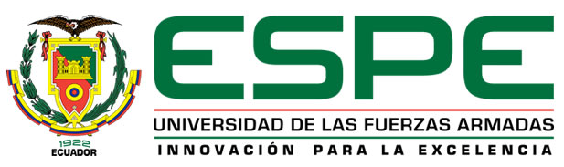
UNIVERSIDAD DE LAS FUERZAS ARMADAS “ESPE”
DEPARTAMENTO DE CIENCIAS DE LA VIDA Y LA AGRICULTURA
CARRERA DE INGENIERÍA EN BIOTECNOLOGÍA
PROYECTO DE TITULACIÓN PREVIO A LA OBTENCION DEL TÍTULO DE INGENIERO EN BIOTECNOLOGÍA
“CRECIMIENTO Y CARACTERIZACIÓN DE PELÍCULAS FINAS DE MUESTRAS HÍBRIDAS OBTENIDAS MEDIANTE LA SÍNTESIS DE NANOPARTÍCULAS DE PLATA”
Autor: David Bolaños
Director: Yolanda Angulo, PhD
Febrero 2019.

Slide 2
OBJETIVOS
Objetivo general:
Crecer y caracterizar películas finas de muestras híbridas obtenidas mediante la síntesis de nanopartículas de plata.
Objetivos específicos:
Sintetizar nanopartículas de plata a partir de extracto de geranio (Pelargonium domesticum) con densidad superior a la del agua.
Caracterizar espectroscópica y morfológicamente las nanopartículas de plata obtenidas.
Crecer películas finas de nanopartículas de plata mediante la técnica de spin-coating.
Caracterizar la película fina óptica y morfológicamente.

Slide 3
INTRODUCCIÓN

Slide 4
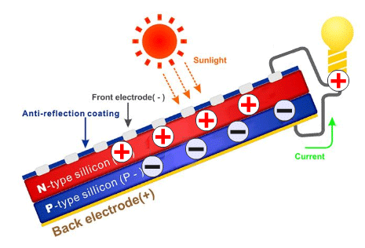

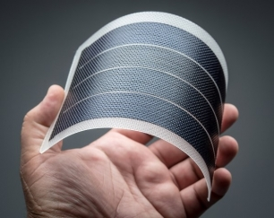
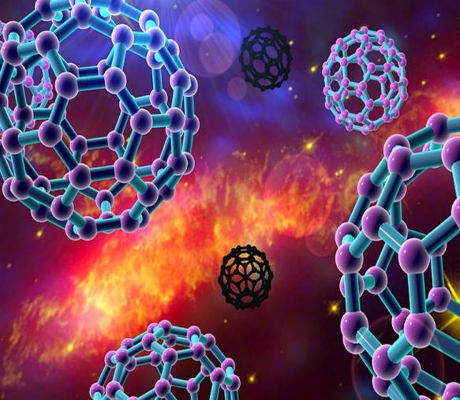
FORMULACIÓN DEL PROBLEMA
Síntesis química
Celdas solares fotovoltaicas
Impacto ambiental negativo.
Electricidad a partir de energía solar
Aprovecha efecto fotoeléctrico
Desarrollo nuevas celdas
Basadas en plásticos y nanotecnologías
Síntesis verde
Materiales híbridos con nanopartículas
Pétalos de flores y extractos de plantas.
(Piacente, 2009).
Notes:
, permitiendo la reducción de la exigencia de pureza y aumentando la versatilidad de materiales y características novedosas para integrar las celdas solares en diferentes ámbitos(Bisquert, 2009)
NPs potencian las propiedades ópticas y eléctricas de los materiales (Baño, 2017; Calero, 2016).

Slide 5
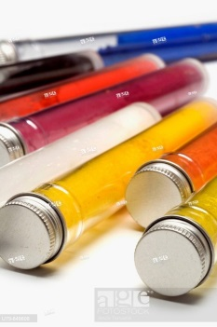

JUSTIFICACIÓN DEL PROBLEMA
Paneles solares fotovoltaicos
TGA>300°C
Películas con espesores nanómetricos
Técnica de crecimiento de película fina
TGA< 300°C
Spin-coating, dip-coating
PVD, CVD, Sputtering
Amigables con el medio ambiente
Depende del material utilizado
Buenos candidatos
Fotoactivas
Pigmentos naturales
AgNPs
Incrementan propiedades
Conductivas
Celdas solares
(Cruz, 2016)
Técnicas de spinning
Solución acuosa
ρ adecuada

Slide 6
MARCO TEÓRICO

Slide 7
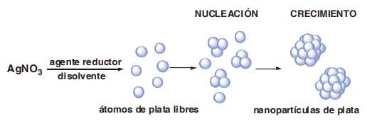
Nanopartículas de plata (AgNPs)
Partículas de plata
Buena conductividad, estabilidad química, actividad catalítica y antibacteriana
5nm < D < 15nm.
Síntesis
Notes:
1Precursor metálico
2Agente reductor
3Agente estabilizante
Se requeiren factores de luz, pH, Temperatura
Pueden precipitar

Slide 8
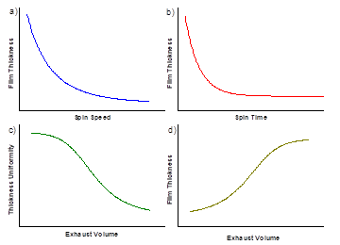
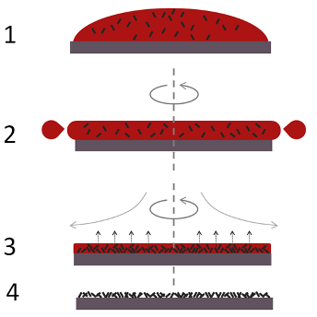
Película fina
químicamente estable
Película fina
espesor uniforme de hasta 1μm
adherencia al substrato
Spin coating
produce películas uniformes
rápida
grosor desde nanómetros hasta pocos micrómetros
fácil
de materiales orgánicos fotosensibles
bajo costo
Etapas
Espesor
Espesor
El recubrimiento solo se utiliza del 2 al 5% de material dispensado
Factores que afectan
Velocidad
Tiempo
Uniformidad
Espesor
Volumen de escape
Volumen de escape
Notes:
El principal objetivo es optimizar una o varias propiedades del substrato recubierto (Cruz, 2016).
1)deposición.
2)La segunda etapa es la de centrifugación, en la cual el líquido fluye hacia el exterior rápidamente debido a la fuerza centrífuga.
3) descentrifugación, en la que se detiene la centrifugación y el exceso de líquido sale del substrato en forma de gotas
4)evaporación, donde la película se adelgaza para obtener el espesor
Se corrigen con la densidad del material….solvente agua…varios procesos de crecimiento , subir TEMP y Radiacion UV substrato

Slide 9
MATERIALES Y MÉTODOS

Slide 10

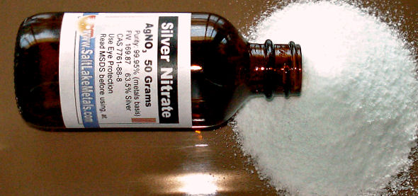
Síntesis de Nanopartículas de Plata
Precursor metálico
Agente reductor
Agente estabilizante
Nitrato de plata
(AgNO3)
Geranio
(Pelargonium domesticum)
Poli(3,4-etilendioxitiofeno)-poli(estireno sulfonato)
(PEDOT: PSS)

Slide 11
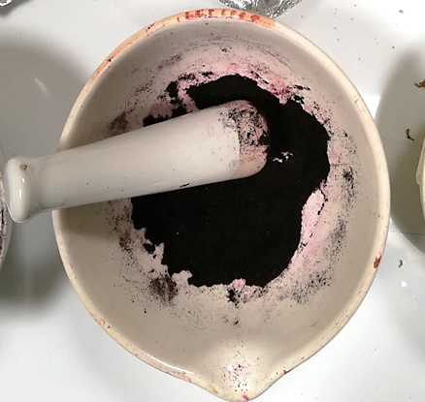
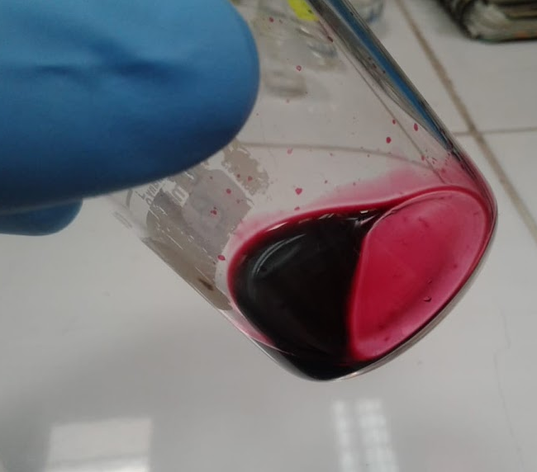
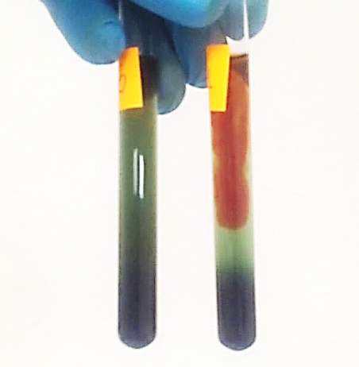
Síntesis de Nanopartículas de Plata
Extracción del Pigmento Natural
Pétalos de geranio secos
Pulverización
Maceración
Filtración
Evaporación del solvente
11g polvo
100 ml Metanol: HCl [1N] 8:2
Papel filtro
Rotavapor Buchi R-210.
T=40°C, P=25 mbarr
Síntesis Verde
Pesaje del extracto
Ajuste de pH
Disolución
Sonicación
Filtración
3ml de agua destilada
t=3min, A=40%
0.22µm
Vibra Cell de Sonics
pH=11
Dispensado de AgNO3
Adición de solución de extracto
3ml
0,3ml
Se optimizó la síntesis descrita por Madrid, (2017).

Slide 12
Síntesis de Nanopartículas de Plata
Variable | Ensayos
Concentración de AgNO3 (mM) | 1 | 5 | 10
Concentración de extracto (mg/ml) | 80 | 100 | 150 | 175 | 200
Variable | Ensayos
pH | 5 | 8 | 12
Concentración de PEDOT:PSS (%) | 0 | 0,2 | 0,5 | 1,0 | 1,5 | 2,0
Para conservación de la muestra, se analizó el proceso de liofilización
Notes:
Para el estudio del tamaño de las NPs se realizaron varios ensayos, en los cuales primero se varió la concentración de sal de plata, después la del reductor y por último la del agente estabilizante, comparando los procesos mediante su estabilidad en el tiempo.
Para el crecimiento de películas finas se deben tener tamaños de nanoparticulas de plata (AgNPs) de la orden de los 5 nm hasta 20nm

Slide 13
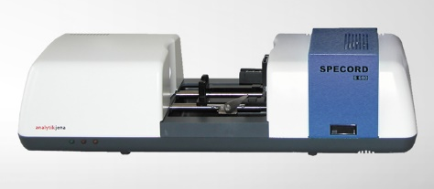
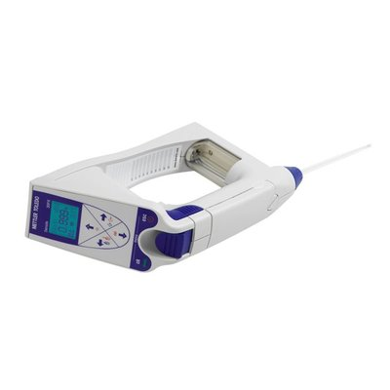
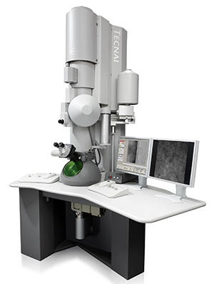
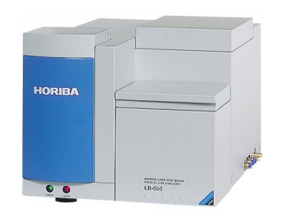
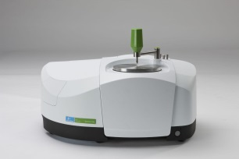
Caracterización de Nanopartículas
Formación y estabilidad
Espectrofotómetro UV-VIS SPECORD S600 de Analityk jena
Densímetro Densito 30PX de Mettler Toledo
Tamaño y Forma
Analizador de distribución de tamaño de NPs por dispersión de luz dinámica (DLS) LB-550 de Horiba
Microscopio electrónico de transmisión (TEM) Spirit Twin de Tecnai
Densidad
Transferencia de energía
FTIR Spectrum Two de Perkin Elmer
Notes:
UV Int:100, Acum: 10
TEM) Spirit Twin de Tecnai, con voltaje de 80kV, en mesh 300 de carbono y formvar.
FTIT int 16

Slide 14
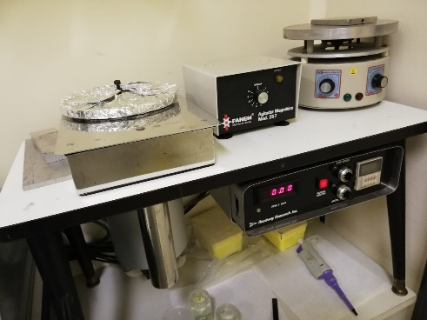
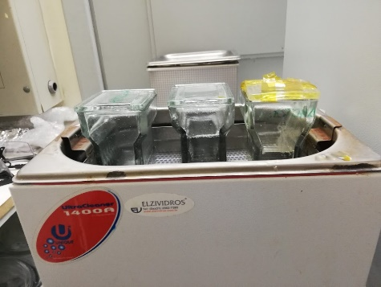
Crecimiento de película fina
Solución del extracto de pétalos de geranio (Pelargonium domesticum).
Solución coloidal de AgNPs.
Solución coloidal de AgNPs con estabilizante (PEDOT:PSS).
Muestras
Limpieza de substratos
Spin Coater Headway Reserch Inc. EC-101D
10 min en agua y jabón
10 min en agua destilada caliente
10 min en acetona
10 min en isopropanol
10 min en agua destilada
700 rpm durante 40s
1200 rpm por 10s.
Notes:
En cada proceso, los substratos se mantuvieron sumergidos en solución y con agitación horizontal
Una vez limpios los subtratos se procedieron a crecer las películas finas, utilizando dos procesos de centrifugación. El primero con 700 rpm durante 40s y el segundo 1200 rpm por 10s. Posteriormente se dejó reposar la película por 30 s y se secó a temperatura ambiente.

Slide 15
Caracterización de película fina
Espesor
Perfilómetro Dektak XT de Bruker
Morfología
Fuerza = 1mg
Conductividad
Microscopio de fuerza atómica (AFM) Dimension icon with ScanAsyst de Bruker
Microscopio de fuerza atómica (AFM) Dimension icon with ScanAsyst de Bruker
Modo de ScanAsist F=3-4nN
Modo EFM con V=0
Notes:
modo de ScanAsist (Contacto-Tapping)

Slide 16
RESULTADOS Y DISCUSIÓN

Slide 17
Síntesis y caracterización
de Nanopartículas de Plata

Slide 18

Obtención del extracto de geranio
(Pelargonium domesticum)
Espectro similar a los registrados en la literatura (Madrid, 2017).
Reproducción de los procesos de extracción
Antocianina básica
Espectro UV-VIS del extracto de geranio (Pelargonium domesticum)

Slide 19
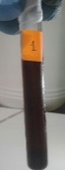
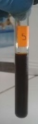
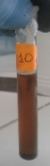
Concentración de Nitrato de Plata
Pigmento natural: 80mg/ml
La muestra con 5 mM posee una mayor estabilidad con una tendencia exponencial.
Muestras muy diluidas que imposibilitan el crecimiento de películas finas
Espectro UV-VIS de AgNPs sintetizadas con diferentes concentraciones de nitrato de plata.
Notes:
A los 15 min la de 10mM tiene b uen espectro, pero con el paso del tiempo decae
Con 1mM, concnetracion usada comúnmente….síntesis lenta y tamaños pequeños
5mM…AUMENTO eficiencia de absorción…mayor reducción de la plata, mejora espectro

Slide 20
Concentración de Extracto
Concentración Extracto [mg/mL] | Densidad [mg/mL]
80 | 1,0025
100 | 1,0027
150 | 1,0034
175 | 1,0037
200 | 1,0040
PEDOT:PSS | 1,0036
Decaimiento exponencial de tipo 1
No se puede establecer de muestra adecuada para el crecimiento de películas finas
Espectro UV-VIS de las AgNPs sintetizadas con diferentes
concentraciones de extracto.
Notes:
formación de nanopartículas de plata en todos los ensayos, ya que presentan una banda de absorción alrededor de los 400nm,
EXPLICAR Porque PEDOT:PSS

Slide 21
Concentración de Extracto
AgNO3 5 mM
150 mg/ml de extracto
Densidad buena=1,0034 mg/ml, Baja estabilidad.
Estabilidad de las AgNPs sintetizadas diferentes concentraciones de extracto.
Notes:
con mayor concentración del agente reductor no son las adecuadas ya que registran una baja estabilidad en el tiempo
150 buena densidad y buen espectro, mejorar estabilidad

Slide 22
Mejoramiento de la estabilidad: Cambios de pH
pH | Densidad [mg/mL]
12 | 1,0048
8 | 1,0034
5 | 1,0037
PEDOT:PSS | 1,0036
Incremento inmediato de la densidad
Decaimiento polinomial de segundo grado.
Estabilidad de las AgNPs con diferentes pH.
Notes:
Estabilidad a pH básico es mejor

Slide 23
Mejoramiento de la estabilidad: PEDOT: PSS
Al incrementar el PEDOT:PSS la estabilidad de la solución mejora
Estabilidad de AgNPs con diferentes concentraciones de PEDOT: PSS.
Notes:
al incrementar el PEDOT:PSS la estabilidad de la solución va incrementando, siendo tal que para la concentración de 2.0% se visualiza todavía un incremento en la intensidad de absorción de las AgNPs en los 14 días de estudio.

Slide 24
Mejoramiento de la estabilidad: PEDOT: PSS
PEDOT:PSS [%] | Densidad [mg/mL]
0,0 | 1,0048
0,2 | 1,0048
0,5 | 1,0049
1,0 | 1,0050
1,5 | 1,0050
2,0 | 1,0051
La densidad incrementada
Mayores posibilidades de obtener una buen crecimiento de películas finas
Notes:
Aumento de densidad por presencia del polímero
Para diferenciar cambios por el aumento de pH y agregar estabilizante se hizo FTIR

Slide 25
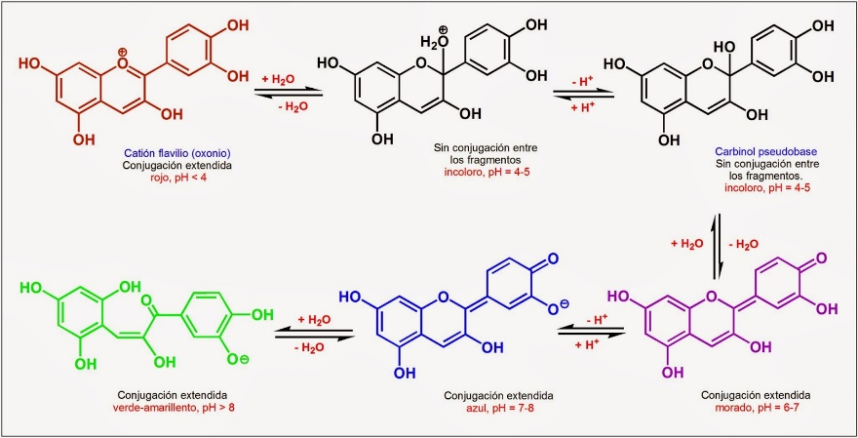
Caracterización: Espectrofotometría de
Infrarrojo por Transformadas de Fourier (FTIR).
Bandas características obtenidas de C-H, substituyentes, C-O, fenol y OH indican la presencia de antocianos como pelargonidina, malvidina, cianidina y peonidica (Madrid, 2017).
Diferencias por el pH y presencia de Ag.
Transformaciones moleculares en función del pH para la cianidina
PEDOT:PSS no reacciona con las AgNPs
Espectros de absorción obtenidas mediante FTIR del extracto de
Geranio (Pelargonium domesticum), AgNPs con y sin PEDOT:PSS.
Notes:
No se modifica la muestra
PEDOT:PSS, solamente las recubre y favorece la estabilidad
2 procesos no afectan en la formación de NPs

Slide 26
Caracterización: Dispersión de Luz Dinámica (DLS)
AgNPs con diámetro entre 20 y 25 nm tienen la mayor frecuencia
Distribución de tamaños obtenida por DLS de muestras con diferentes
concentraciones de PEDOT: PSS.
Notes:
en la técnica DLS la luz se dispersa en varias direcciones porque las NPs no están estáticas y sus posiciones relativas varían constantemente, haciendo que la medición de tamaño se altere
DLS no ve solo las NPs
PELUSA ORGANICA
Para entender tamaños reales se usa TEM

Slide 27
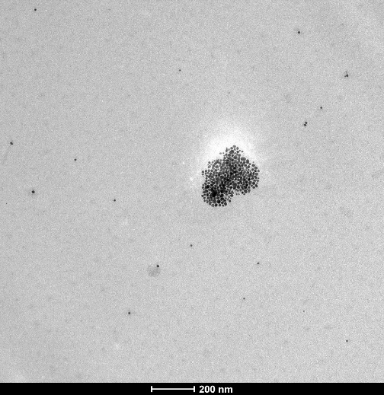
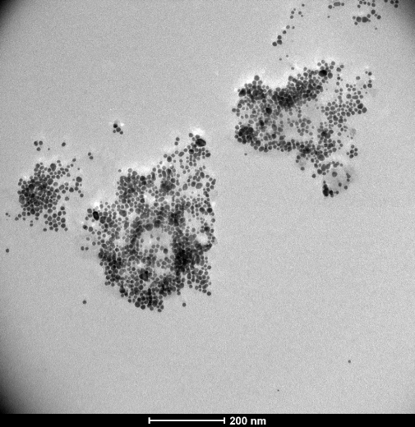
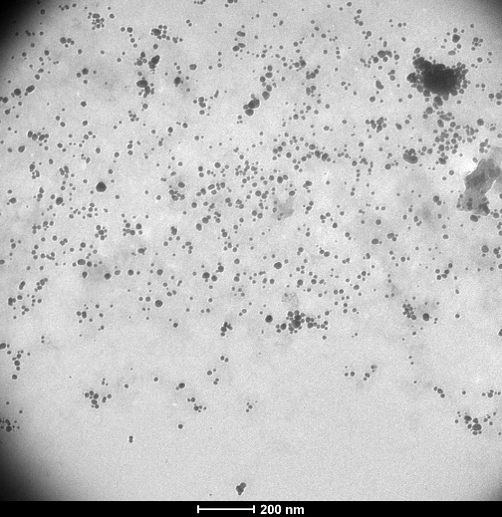
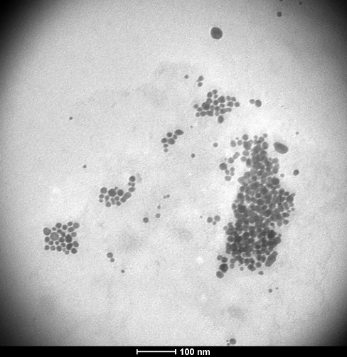
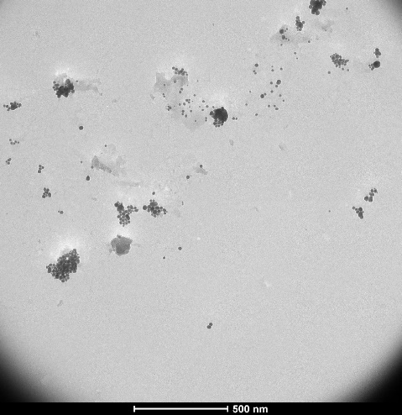
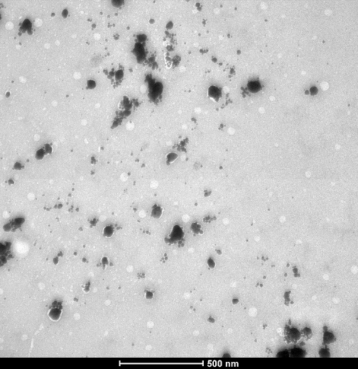
Caracterización: Microscopía electrónica de
transmisión(TEM)
AgNPs 0% de PEDOT: PSS
AgNPs 0.2% de PEDOT: PSS
AgNPs 0.5% de PEDOT: PSS
200nm
200nm
200nm
AgNPS con forma esférica
AgNPs 1.0% de PEDOT: PSS
AgNPs 1.55% de PEDOT: PSS
AgNPs 2.0% de PEDOT: PSS
100nm
500nm
500nm
Imágenes TEM de AgNPs con diferentes concentraciones de PEDOT: PSS en solución
Notes:
Contraste por interaccion de electrones con el metal…OSCURO
Contraste mas claro con el polímero
No solo tamaño tambn forma

Slide 28

Caracterización: DLS vs TEM
El tamaño de AgNPs incrementa cuando se coloca el agente estabilizante.
$$\frac{DLS}{TEM}≈3$$
Tamaño en función de la concentración de PEDOT:PSS comparando las técnicas de DLS y TEM.
Notes:
3 veces mayor el tamño
Como se trabja a pH12…organico se degrada…NPs precipitan
Estudio liofilizacion

Slide 29
Comparación de AgNPs liofilizadas y en solución
Cambios de espectro se pueden dar por un cambio en la forma o tamaño de las NPs
Espectro UV-VIS de AgNPs con diferentes concentraciones de PEDOT: PSS de las muestras mantenidas en solución y liofilizadas.
Notes:
Para facilitar el transporte y conservación de las muestras se liofilizaron y se estudiaron comparándolas con muestras mantenidas en solución
Entre técnicas …absorción y TEM..Tamños y forma

Slide 30
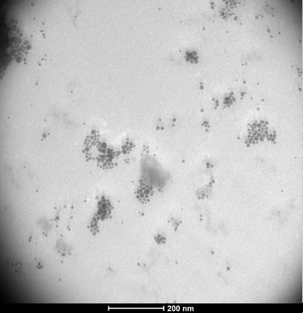
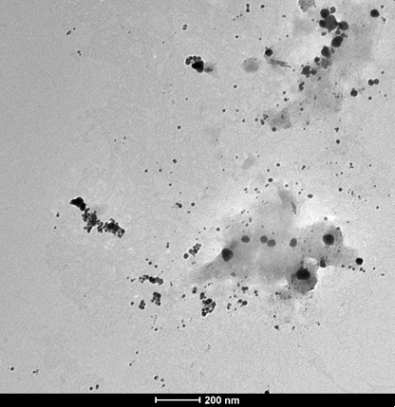
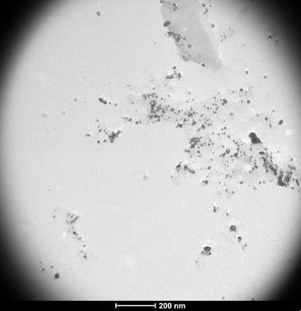
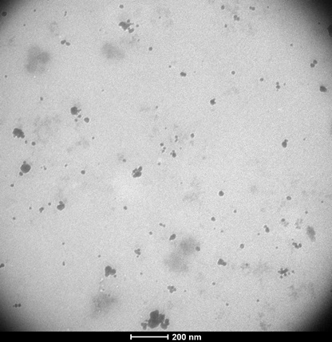
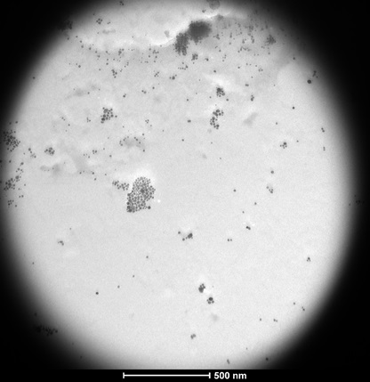
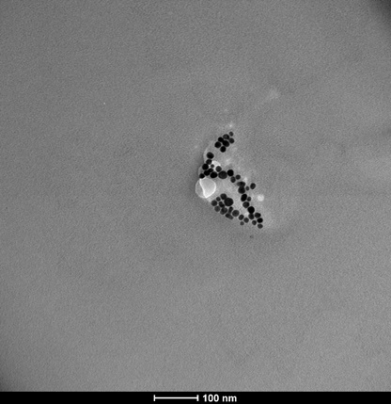
Comparación de AgNPs liofilizadas
AgNPs 0% de PEDOT: PSS
AgNPs 0.2% de PEDOT: PSS
AgNPs 0.5% de PEDOT: PSS
200nm
200nm
200nm
No existe cambio en la forma
AgNPs 1.0% de PEDOT: PSS
AgNPs 1.5% de PEDOT: PSS
AgNPs 2.0% de PEDOT: PSS
200nm
500nm
100nm
Imágenes TEM de AgNPs con diferentes concentraciones de PEDOT: PSS liofilizadas.

Slide 31
Comparación de AgNPs liofilizadas y en solución
Diferencia del tamaño promedio entre las AgNPs en solución y las liofilizadas.
Debido a que el tamaño promedio de AgNPs de las muestras esta entre el rango de los 8 y 16nm, todas las muestras se pueden utilizar para el crecimiento de películas finas, ya sea mantenidas en solución o liofilizadas
Tamaño de AgNPs en función de la concentración de PEDOT:PSS
Notes:
Difrencias…
Aglomeracion
Resuspender…NPs mal dispersadad
SUGERIR SONICACION

Slide 32
Crecimiento y caracterización
de Películas finas

Slide 33
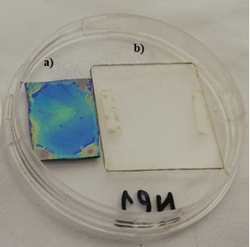
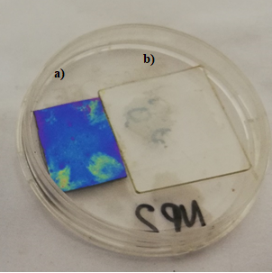
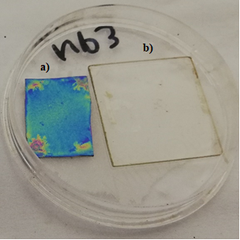
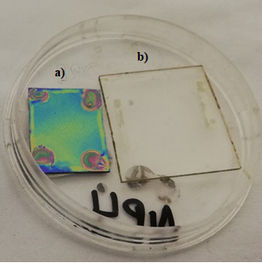
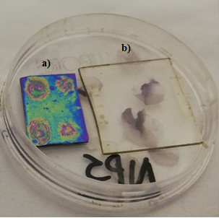
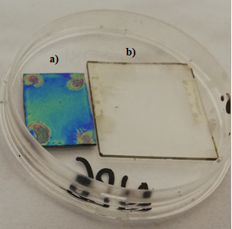
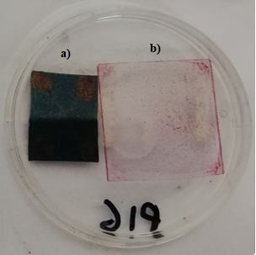
a) AgNPs 0% de PEDOT: PSS
b) AgNPs 0.2% de PEDOT: PSS
c) AgNPs 0.5% de PEDOT: PSS
d) AgNPs 1.0% de PEDOT: PSS
e) AgNPs 1.5% de PEDOT: PSS
f) AgNPs 2.0% de PEDOT: PSS
g) Extracto de geranio
Imágenes de las películas finas obtenidas en substrato de óxido de silicio y substrato de vidrio
Notes:
Muestras de AgNPs y PEDOT: PSS en concentraciones de 1% y 2% se obtienen películas finas uniformes en la parte central del substrato
Colorimetria vidrio
Color amarillo..mejor película en oxido de silicio…Parte central homogenea
Solucion de agua….Mas homogeneidad…mas estudio….
Dentro de las carac…

Slide 34
Caracterización: Espectro UV-VIS
Espectro de UV-VIS de películas finas
Notes:
No se observa el espectro de NPS
Se determino el espesor

Slide 35
Caracterización: Perfilometría-Espesor
PEDOT:PSS [%] | Espesor [nm]
 | Oxido de silicio | Vidrio
0 | 14.10±2.75 | 29.40±4.72
0,2 | 19.40±8.99 | 36.60±18.82
0,5 | 31.50±15.11 | 44.80±8.01
1,0 | 36.50±10.34 | 39.20±8.10
1,5 | 31.10±6.35 | 50.20±9.88
2,0 | 48.20±11.57 | 51.10±8.13
Extracto de geranio (Pelargonium domesticum) | 120.40±21.12 | 158.30±108.21
Espesor de la película fina en función de la concentración de PEDOT: PSS.
Con una mayor concentración de PEDOT: PSS se obtienen películas de mayor espesor.
Notes:
Variacion de espesor
Depende dureza del substrato….dif cristalizaqvcion
Oxisodo…cristalina
Vidrio…amorfa

Slide 36
Caracterización: AFM-Rugosidad
a) AgNPs 0% de PEDOT: PSS
b) AgNPs 0.2% de PEDOT: PSS
c) AgNPs 0.5% de PEDOT: PSS
d) AgNPs 1.0% de PEDOT: PSS
e) AgNPs 1.5% de PEDOT: PSS
f) AgNPs 2.0% de PEDOT: PSS
g) Extracto de geranio
Micrografías obtenidas por AFM de películas finas depositadas en substratos de óxido de silicio.

Slide 37
Caracterización: AFM-Rugosidad
PEDOT:PSS [%] | Rugosidad [nm]
 | Oxido de silicio
0 | 23.21±6.13
0,2 | 16.11±7.82
0,5 | 17.60±4.29
1,0 | 23.26±2.96
1,5 | 26.00±6.91
2,0 | 26.57±8.97
Extracto de geranio (Pelargonium domesticum) | 1.64±1.07
Rugosidad de la película fina Relación entre la concentración de PEDOT: PSS ,
Incremento lineal de la rugosidad al incrementar la concentración de PEDOT:PSS.

Slide 38
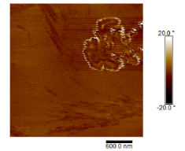
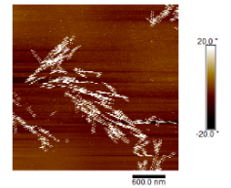
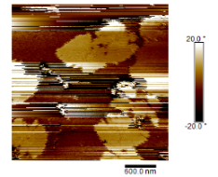
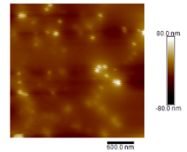
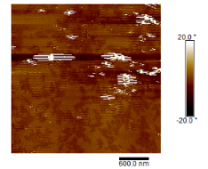
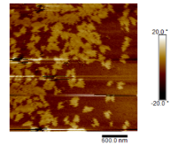
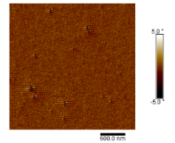
Caracterización: AFM-Conductividad
AgNPs 0.2%
AgNPs 0%
AgNPs 0.5%
AgNPs 1.0%
AgNPs 1.5%
AgNPs 2.0%
Extracto
Curvas de Potencial en funcion del tiempo obtenidas en el AFM.

Slide 39
Caracterización: AFM-Conductividad
Capacidad de generar una corriente eléctrica, si se coloca una carga
Campo eléctrico
Aplicación en dispositivos electrónicos
Campo eléctrico en función de la concentración de PEDOT: PSS
Notes:
Con todos los análisis…0,2% mejor conductividad y menor rugosidad
Mejor muestra

Slide 40
CONCLUSIONES Y RECOMENDACIONES

Slide 41
Conclusiones
La extracción de Pelargonium domesticum como agente reductor y la síntesis de AgNPs utilizando protocolos obtenidos en la literatura (Madrid, 2017) se pudo observar que son reproducibles independientemente del tiempo de cosecha del pigmento.
Entre los parámetros que generó el desarrollo de este proyecto fue el incremento de la densidad para poder crecer películas finas y aplicar en la construcción de celdas solares. Al aumentar la concentración tanto de la sal de plata, del agente reductor y sus variaciones de pH se obtuvieron densidades altas pero su estabilidad en el tiempo se vió afectada, por lo que fue vital el uso de un agente estabilizante en este proceso de síntesis verde. La concentración del estabilizante debía ser tal que debía permitir incrementar el tiempo de vida de la solución sin disminuir significativamente su absorbancia y conducción eléctrica. Por lo que se concluye que valores no mayores del 0.2% del estabilizante conductor deben ser usados para la síntesis de NPs.

Slide 42
Conclusiones
El estudio de absorción de los niveles vibracionales de las diferentes moléculas que constituían la solución, muestra la reacción entre las NPs de plata y el agente reductor, así como la interacción del agente estabilizante. Este análisis nos muestra que, al mezclar la solución con el agente estabilizante, este no interfiere en la reacción química, por lo que su roll de incrementar la estabilidad de la muestra en el tiempo fue ejercida.
Para el crecimiento de películas finas en escala nanométrica se requiere que las muestras con NPs tengan tamaños entre 5-15nm. El uso del agente estabilizante muestra que las NPs incrementan ligeramente su tamaño, llegando a valores de 4nm cuando el % del estabilizante se va aumentando.
El proceso de liofilización de las muestras no registró cambios significativos en forma y tamaño, por lo que se pueden utilizar este tipo de muestras en forma líquida o sólida, para el crecimiento de películas finas u otras aplicaciones.

Slide 43
Conclusiones
El proceso de síntesis verde que registra este proyecto en comparación a otros procesos de síntesis química se puede concluir que es viable, reproducible y amigable con el medio ambiente, no requiere de mucha energía para ser producida y tienen una buena estabilidad en el tiempo. Convirtiendo en una solución apta para su aplicación en la fabricación de dispositivos híbridos (celdas solares).

Slide 44
Recomendaciones
Optimizar el crecimiento de películas finas para mejorar la uniformidad sobre todo el substrato, así como para disminuir la rugosidad, para lo cual se podría cambiar las condiciones del equipo, así como el material y la forma del substrato.
Fabricar dispositivos a escala de laboratorio para comprobar si las películas finas pueden ser funcionales para su aplicación en celdas solares y analizar el costo-beneficio de estos dispositivos híbridos para determinar la factibilidad económica de uso de esta tecnología a nivel industrial.

Slide 45




Agradecimientos
Yolanda Angulo, PhD.
Dra. Blanca Naranjo
Alexis Debut, PhD.
Ing. Geovana Arroyo
Ing. Alison Madrid
Marco Cremona, PhD.
Rian Aderne, PhD.

